Slide 1

Projeto Integrador I
Dificuldade no aprendizado
Lucas Dias
Pedro Perçu
Luiggi
Tiego Costa
João Vitor Freitas
Arthut Almeida

Slide 2
Agenda
Item | Tempo | Responsável
1. CONTEXTO (motivação) | 1 min | João Vitor
2. ÁRVORE DE PROBLEMAS | 2 min | Pedro Perçu
3. ÁRVORE DE OBJETIVOS | 2 min | Pedro Perçu
4. FUNCIONALIDADES (por objetivo específico) | 2 min | Lucas Dias
5. DOCUMENTAÇÃO (lista do que foi produzido e localização) | 2 min | Lucas Dias
6. CONCLUSÃO (próximos passos) | 1 min | João Vitor

Slide 3
MOTIVAÇÃO
Nosso projeto tem o intuito de ajudar alunos com desempenho acadêmico baixo, devido ao tdah e ansiedade, reparemos que são problemas recorrentes no presente dia a dia, e que prejudicam muito no desempenho acadêmico, seja no atraso da entrega das atividades ou ate mesmo perda do prazo de entrega das atividades e na falta de atenção nas aulas decorrentes do tdah.

Slide 4
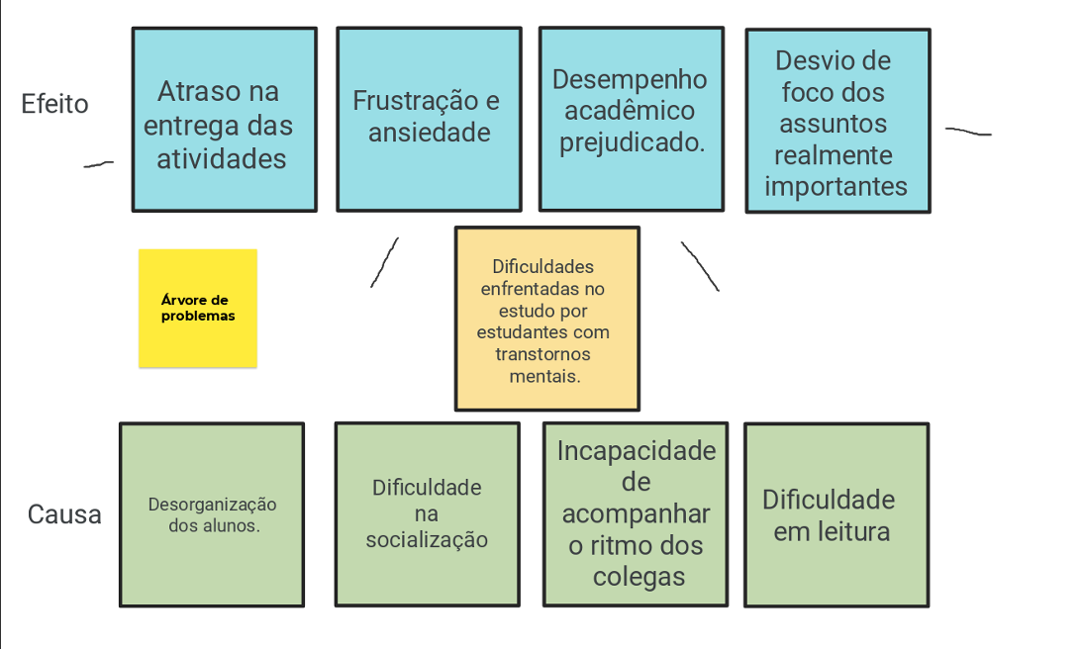
Arvore de problemas

Slide 5
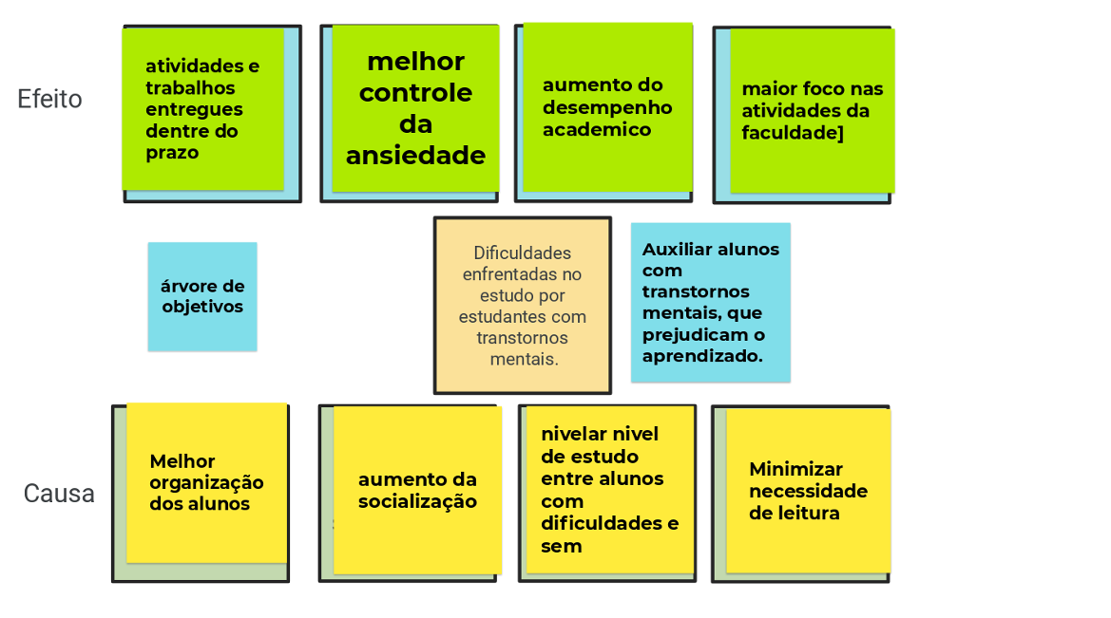
Arvore de Objetivos

Slide 6
Funcionalidades
4- Minimizar necessidade de leitura.
IA para reduzir grandes textos, ou até mesmo para leigos em determinado assuntos.
1- Melhor Organização.
Quadro de tarefas.
notificação das atividades, prazo próximo, médio e longo.
Calendário.
gráfico de relevância da atividade
2- Melhor interação.
-fóruns de discussão.
-match de grupo de estudos
3- Nivelar Nível de estudo.
-método pomodoro.
-plano de estudo personalizado para cada aluno.
-opção de mais um idioma no site.
-jogo diário, rápido, como ranking de dias consecutivos.
-gráfico de evolução de performance.

Slide 7
Documentação
Resultado da imersão
Funcionalidades
Arvore de problemas e objetivos

Slide 8

CONCLUSÃO

Slide 9
Conclusão do grupo:
Nosso projeto visa melhorar o desempenho acadêmico de alunos com TDAH e ansiedade, oferecendo ferramentas que promovem organização, interação e personalização do estudo. Funcionalidades como o método Pomodoro, calendário interativo e IA para simplificação de textos ajudam a otimizar o tempo e facilitar o aprendizado. Com isso, acreditamos que a solução proposta contribuirá significativamente para o progresso acadêmico e a redução do impacto dessas condições no dia a dia dos estudantes.

Slide 10


